Slide 1
আসছালামু আলাইকুম

Slide 2
পরিচিতি
দেলওয়ার হোসেন
সহ শিক্ষক
কয়রাহাটি লালারপাড় দাখিল মাদ্রাসা
হালুয়াঘাট,ময়মনসিংহ
বিষয়-বিজ্ঞান
৮ম শ্রেনী
চতুর্দশ অধ্যায়
পরিবেশ এবং বাস্তুতন্ত্র
সময় - ৩০ মিনিট

Slide 3
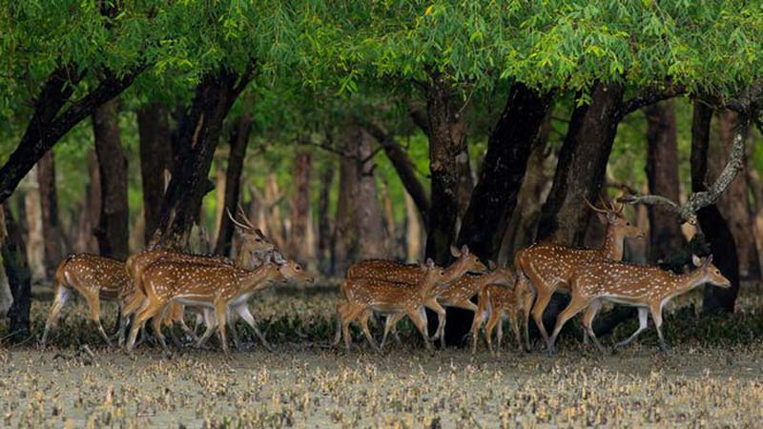
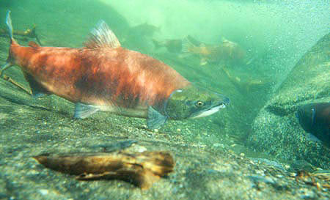

Slide 4
পরিবেশ ও বাস্তুতন্ত্র

Slide 5
এই পাঠ শেষে ......
১। উপাদান ও বাস্তুতন্ত্রের প্রকারভেদ ব্যাখ্যা করতে পারবে।
২।খাদ্য শৃঙ্খল ও খাদ্যজাল ব্যাখ্যা করতে পারবে।

Slide 7
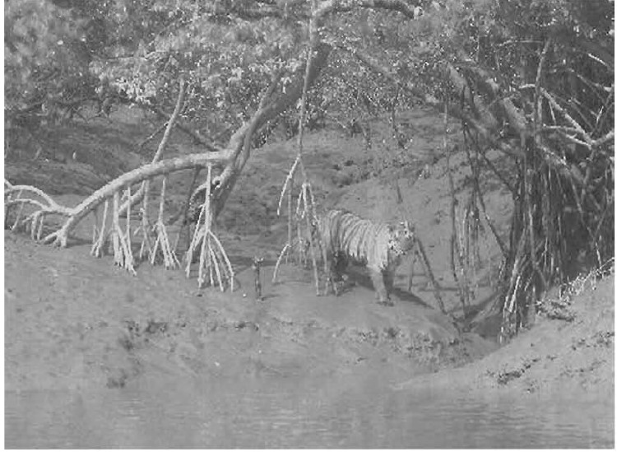
এই সব প্রানী কোথায় বাস করে ?
সুন্দরবনে

Slide 9
বাস্তুতন্ত্রের উপাদন দুই ধরনের
১। অজীব উপাদান
২। জীব উপাদান

Slide 10
তিন ভাগে ভাগ করা হয়েছে।

Slide 13
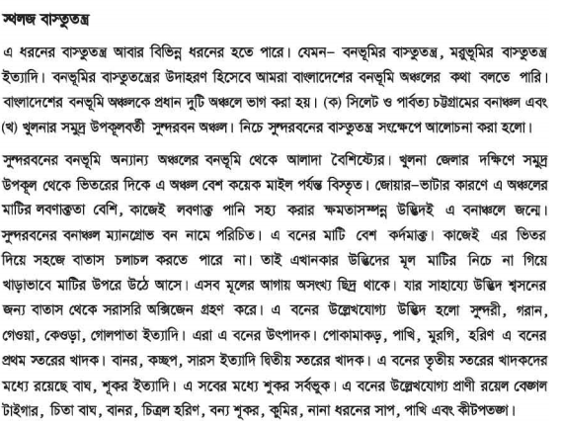

Slide 14
জলজ বাস্তুতন্ত্র
জলজ বাস্তুতন্ত্র তিন প্রকার
১। পকুরের বাস্স্তুতন্ত্র
২।নদ - নদীর বাস্তুতন্ত্র
৩।সমুদ্রের বাস্তুতন্ত্র

Slide 15
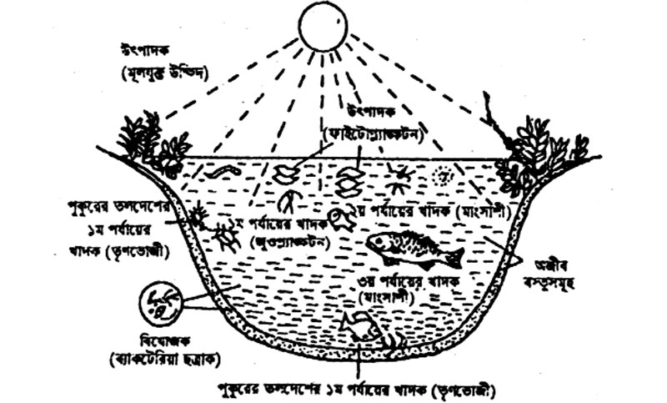
১। পকুরের বাস্স্তুতন্ত্র

Slide 18
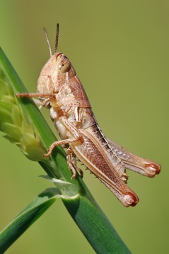
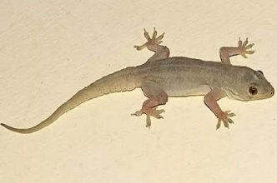
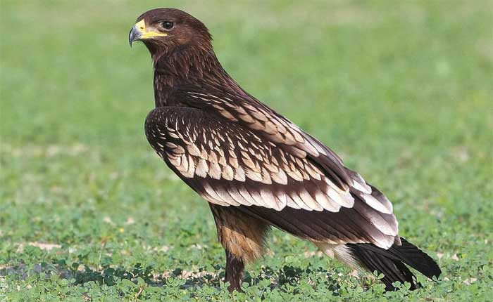
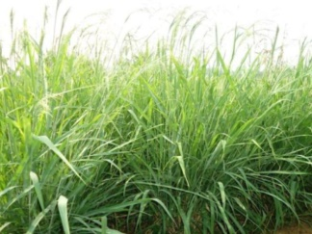
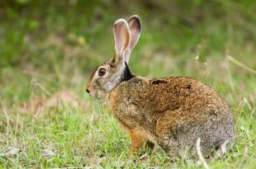
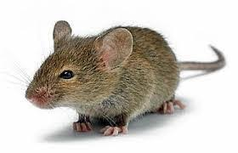
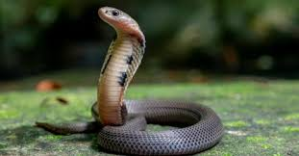
২য় শ্রেনীর খাদক
১ম শ্রেনীর খাদক
উৎপাদক
২ম শ্রেনীর খাদক
৩য় শ্রেনীর খাদক
১ম শ্রেনীর খাদক
২য় শ্রেনীর খাদক

Slide 19
সমুদ্রের বাস্তুতন্ত্র ব্যাখ্যা খাতায় লিখে শ্রেনী শিক্ষকের কাছে জমা দিবে।

Slide 20
ধন্যবাদ

